Slide 1
Применение автокодирующих нейронных сетей для предсказания флуоресценции глиом головного мозга по данным магнитно-резонансной томографии.
Выполнил студент: Лавренов Виталий Владимирович
Научный руководитель: Брюхов Дмитрий Олегович
Научные консультанты: Шанин Иван Андреевич, Горяйнов Сергей Алексеевич

Slide 2
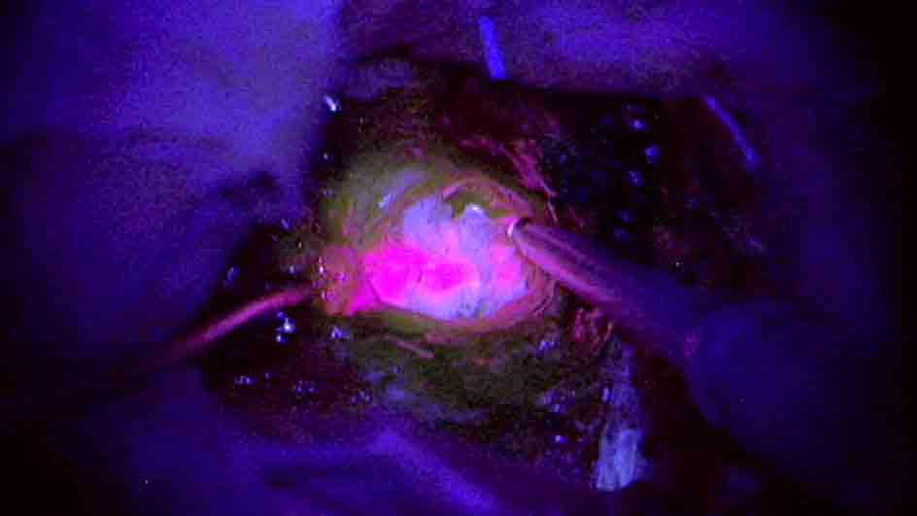
Мотивация
Удаление глиом головного мозга является крайне сложной задачей. Перед проведением операций по удалению глиом головного мозга в мозг вводится вещество - 5-аминолевулиновая кислота(5ALA), вызывающее флуоресценцию опухоли(нетепловое свечение).
Введение препарата позволяет точнее удалять опухоли
Границы опухоли становятся четко видны
Заранее неизвестно проявится ли свечение
Хирургу стоит знать заранее проявится ли свечение

Slide 3
Постановка задачи
Цель работы: предложить подход к предсказанию флуоресценции глиом головного мозга
Задачи:
изучить существующие методы и алгоритмы в области анализа медицинских изображений;
разработать подход для предсказания флуоресценции глиом головного мозга по набору в некоторых признаков, описывающих пациента;
разработать подход для предсказания флуоресценции глиом головного мозга по данным снимка МРТ;
реализовать на высокоуровневом языке программирования python полученный подходы.

Slide 4
Задача классификации по МРТ
Данная задача не изучена, поэтому были изучены постановки и методы решения близких задач.
Предсказание болезни Альцгеймера по снимкам МРТ[].
используют сверточные нейронные сети.
использовали архитектуры GoogleNet и LeNet.
Классификация снимков МРТ сердца по ориентации в пространстве[]
Использовали автокодировщики с одним скрытым слоем
Снимки МРТ с разрешением 50х50
Скрытый слой размером 200
Предсказания церебральных микрокровоизлияний[]
Использовали разреженный авткодировщик с одним скрытым слоем
Снимки размером 20х20
Сжатие до 100 признаков

Slide 5
Предложенный подход
Снимок МРТ
Табличные данные
Предсказывающая модель
Svm
Логистическая регрессия
Наивный байесовский классификатор
Дерево решений
Автокодировщик
Глубокий
Регуляризованный
Сверточный
Преобразованные данные
Целевая переменная

Slide 6
Анализ табличных данных
Предлагается использовать следующие методы машинного обучения
Логистическая регрессия - это алгоритм машинного обучения, вычисляющий вероятность принадлежности объекта к конкретному классу, использующий регрессионная модель.
Метод опорных векторов - это алгоритм машинного обучения, вычисляющий гиперплоскость, разделяющую признаковое пространство на классы. Выбирается оптимальная гиперплоскость, максимизирующая расстояния до ближайших объектов каждого класса
Байесовский классификатор – алгоритм машинного обучения, решающий задачу классификации, основанный на максимизации апостериорной вероятности.
Дерево решений – алгоритм, который строит дерево в листьях которого находятся классы, в остальных вершинах атрибуты, по которым принимаются решения, а в ребрах значения атрибутов по которым идет идентификация объекта
Бустинг – бла бла бла
PCA -

Slide 7
Изучение признаков
Целевой переменной предполагается категориальный признак, принимающий 4 значения: ярко розовое свечение, розовое свечение, бледно розовое свечение, нет видимого свечения.
Так как столбцов может быть довольно много предлагается воспользоваться методом главных компонент, для снижения размерности. После этого над данными предлагается применить алгоритмы машинного обучения.
Так как целью работы является предсказание наличия свечения, а специалистов-нейрохирургов устраивает не только яркое, но и бледное розовое свечение, то было решено заменить целевую переменную на принимающую 2 значения: светилась, (объединяющая все виды свечения) и не светилась. После этого так же применить метод главных компонент и

Slide 8
Изучение снимков МРТ
Снимки представляют собой матрицы некоторой размерности, например, 64х64, элементами которой являются числа, обозначающие яркость пикселя.
В данном виде каждый снимок представляет собой 4096 трудно интерпретируемых признаков. Использование стандартных алгоритмов машинного обучения на данных в таком виде неэффективно, поэтому предлагается решить задачу снижения размерности данных. Для этого предлагается использовать автокодировщики.
Предлагается использовать глубокие, регуляризованные и сверточные автокодировщики.

Slide 9
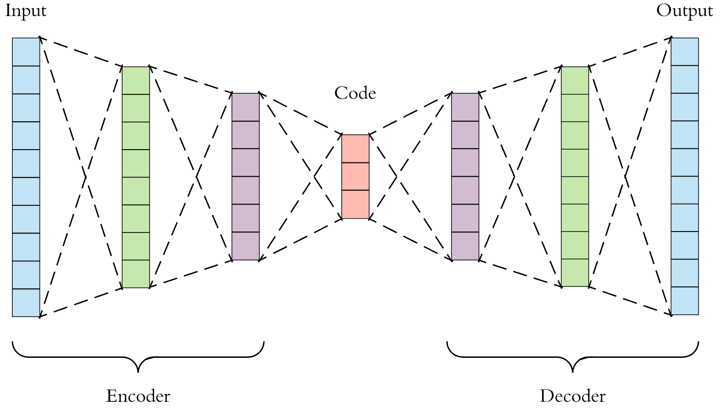
Анализ снимков МРТ
Снимки представляют собой матрицы некоторой размерности, например, 64х64, элементами которой являются числа, обозначающие яркость пикселя.
В данном виде снимок – набор трудно интерпретируемых признаков
Предлагается снизить размерность и выявить значимы признаки
Автокодировщик – это нейронная сеть решающая задачу снижения размерности.
Состоит из двух частей – кодировщик и декодировщик
Кодировщик сжимает входные данные до целевой размерности
Декодировщик восстанавливает данные из сниженной размерности
позволяет обучать нейронную сеть без целевой переменной, так как входные данные и являются целевой переменной

Slide 10
Применение автокодировщиков при анализе МРТ
Исходя из специфики задачи предлагается использовать следующие виды автокодировщиков.
Глубокие – имеют несколько скрытых слоев
Последовательно сжимают до все большей размерности
Позволяют сжать до большей размерности при меньшей потери информации
Регуляризованные – используют техники, штрафующие за переобучение
Заставляя выделять более уникальные признаки
Препятствуют переобучению
Сверточные – используют операцию свертки и пулинга.
Свертка выявляет признаки на основе окрестности пикселей.
Пулинг выявляет наиболее значимые признаки в окрестности.

Slide 11
Применение предложенного подхода
Был исследован набор данных предоставленный институтом нейрохирургии имени Н. Н. Бурденко.
Данные были представлены в виде таблицы в формате excel, описывающей 320 пациентов. Таблица состояла из 82 колонок. Некоторые колонки были неинформативными, некоторые содержали пропущенные значения. Поэтому требовалось провести предобработку данных.
Были представлены снимки МРТ мозга 78 пациентов. Снимки были представлены в формате dicom – медицинский отраслевой стандарт хранения изображений. Трехмерные изображения представляют собой набор dicom файлов, каждый из которых является двухмерным изображением, срезом головного мозга. Каждый файл сопровождается набором атрибутов. Снимки были разного разрешения, а значения матриц находились в разных интервалах. Поэтому требовалась предобработка данных. Для работы со снимками использовалась библиотека pydicom.

Slide 12
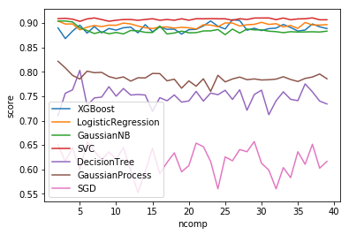
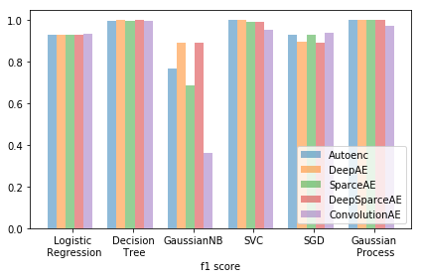
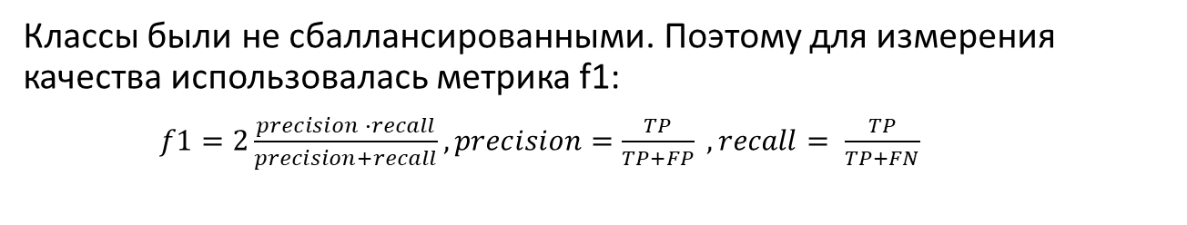
Результаты экспериментов
Классы были не сбаллансированными. Поэтому для измерения качества использовалась метрика f1:
$f1=2\frac{precision ∙recall}{precision+recall}, precision=\frac{TP}{TP+FP} , recall= \frac{TP}{TP+FN}$
На табличных данных удалось добиться качества предсказания по f1 мере в 0.91. Результат получен с помощью метода опорных векторов
Использование снимков МРТ позволило повысить качество предсказания до 0.99. Результат получен с помошью SVM в комбинации с разреженым автокодировщиком

Slide 13
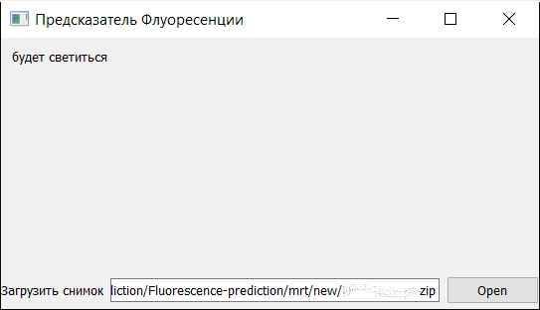
Программная реализация
Для реализации данного решения использовались следующие технологии:
Язык программирования python
Библиотека pydicom для обработки снимков МРТ
Библиотека Sklearn – методы машинного обучения
Фреймворк pytorch для реализации нейронных сетей
Фреймворк pyforms для реализации графического приложения для предсказания флуорсеценции.

Slide 14
Результат
Был предложен подход к предсказанию флоуресценции глиом головного мозга
Выполнены следующие задачи:
изучены существующие методы и алгоритмы в области анализа медицинских изображений;
разработан подход для предсказания флуоресценции глиом головного мозга по набору в некоторых признаков, описывающих пациента;
разработан подход для предсказания флуоресценции глиом головного мозга по данным снимка МРТ;
реализован на высокоуровневом языке программирования python полученный подходы.

Slide 15
Ссылки

